Slide 1


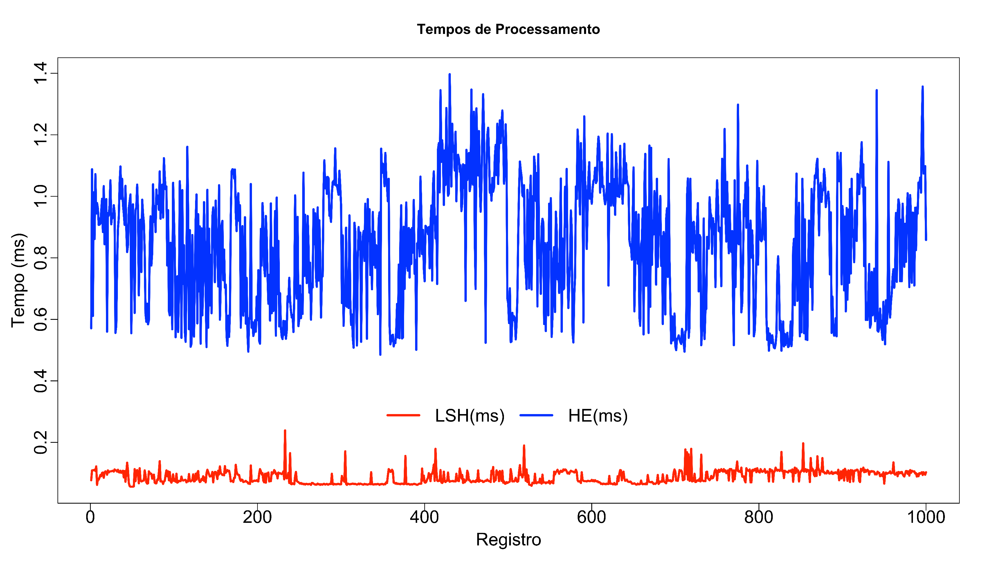
UNIVERSIDADE FEDERAL DE SANTA MARIA
COLÉGIO TÉCNICO INDUSTRIAL DE SANTA MARIA
CURSO SUPERIOR DE TECNOLOGIA EM REDES DE COMPUTADORES
GESTÃO DE PRIVACIDADE DE DADOS DO USUÁRIO EM REGISTROS ELETRÔNICOS
Autor: Fábio Demo da Rosa (UFSM)
Orientador: Walter Priesnitz Filho (UFSM)
Co-orientador: Rafael Teodósio Pereira (UFSM)
Área do conhecimento: Ciências Exatas e da Terra
1. Introdução
3. Resultados
A proteção de dados tem se tornado um tema cada vez mais difundido, devido aos mais recentes problemas envolvendo os diversos vazamentos de informações e dados pessoais, escândalos ou problemas relacionados tanto a falta de proteção quanto o tratamento inadequado dos dados¹²³. Tendo isto em vista, neste ano, a Europa implementou atualizações em sua regulamentação de proteção de dados, a GDPR (General Data Protection Regulamentation)[2], estabelecendo normas mais rígidas ao tratamento e manipulação de dados pessoais em toda extensão de seu continente.
Sua equivalente brasileira, a LGPD[1] (Lei Geral Brasileira de Proteção de Dados) que recentemente passou por diversas atualizações para se adequar as novas necessidades de segurança a um nível mundial, estabelecendo rígidos conceitos para prover uma maior segurança dos dados que envolvam de alguma forma os brasileiros (inclusive processamento de dados destes). Trazendo novas definições que tem seu foco maior em evitar problemas envolvendo dados pessoais (personificação, extorsão, perseguição, entre outros).
Para um melhor entendimento prático de recursos potencializadores da segurança/privacidade de registros eletrônicos, foram utilizadas duas funções: Locality Sensitive Hashing Function - LSH[1] e Homomorphic Encryption - HE[2], que serão abordadas neste trabalho.
Após realizar os ajustes necessários para rodar ambas funções. Um conjunto com 1.000 valores de datas foi avaliado quanto ao tempo de execução das funções sobre cada valor, sendo estes tempos armazenados para análise e comparação dos resultados.
400X
O LSH[1], demonstrou uma elevada velocidade em relação a sua concorrente (HE), como pode ser observado no gráfico acima. A HE[2] apresenta tempos de processamento superiores ao LSH[1] por utilizar diferentes métodos de seleções e de cifração.
2. Metodologia
 | Média | Desvio Padrão | Máx. | Mín.
LSH HE | 0,087 0,850 | 0,021 0,202 | 0,239 1,397 | 0,056 0,485
Tanto a LGPD[1] quanto a GDPR[2], são utilizadas como embasamento teórico neste trabalho, para estabelecer as mais adequadas diretrizes e normativas a serem seguidas. Ambas estabelecem rígidas normativas que visam efetivar o tratamento e a proteção dos dados gerais e individuais. Onde o estabelecimento dos fatores considerados para uma proteção geral dos dados, garante um progresso social e econômico, fortalecendo também o bem-estar individual (devido ao fato dos dados serem tratados corretamente) e muitos outros campos.
A partir de funções já existentes, em linguagem de programação Python, estas foram adaptadas para funcionar aplicadas na proteção de dados de formulários eletrônicos. Para fins de comparação justa entre as duas funções escolhidas, foram considerados os tempos computacionais de execução da cifração do mesmo conjunto de datas, estas geradas de forma aleatória utilizando um gerador de dados randômicos.
O código usado continha as mesmas variáveis e definições para obter uma avaliação mais precisa dos tempos de processamento gastos pelas funções escolhidas.
A LSH[1] é uma técnica utilizada para diversos fins, seu uso é voltado a descobrir similaridades entre os dados lidos, enquanto preserva sua privacidade. Ou seja, dados distintos podem ser manipulados, comparados e aproximados sem serem revelados e comprometer a privacidade dos usuários.
Já se tratando de sistemas que utilizam a cifra parcialmente Homomórfica[2], os dados são manipulados em sua forma criptografada, sem a necessidade de acessar a informação em texto claro (semelhante ao LSH, porém tendo um processo de cifra diferente). O esquema de cifragem homomórfica é baseado em processamento aditivo e multiplicativo de funções.
A tabela acima mostra os resultados, em milissegundos, obtidos na comparação do processamento dos dados de teste com as duas funções escolhidas.
4. Considerações finais
Observa-se que ambas funções apresentam vantagens, sendo o LSH[1] mais veloz, enquanto a HE[2] possui um processo de cifra mais robusto.
Os testes foram feitos com dados aleatórios. Ainda é necessário aplicá-los em um ambiente real para validação de seu comportamento, para verificar seu desempenho e segurança providos nestas situações.
Os trabalhos futuros incluem a busca do aprimoramento geral das funções já utilizadas e novos métodos e tecnologias para aplicar no escopo desejado, visando a segurança de registros eletrônicos e dos dados pessoais contidos nestes.
5. Referências
[1]A. Aghasaryan, M. Bouzid, et. Al., "On the Use of LSH for Privacy Preserving Personalization,"2013 12th IEEE International Conference on Trust, Security and Privacy in Computing and Communications, Melbourne, VIC, 2013, pp. 362-371.
[2]Penn, Georg M., et al. "Customisation of Paillier homomorphic encryption for efficient binary biometric feature vector matching." Biometrics Special Interest Group (BIOSIG), 2014 International Conference of the. IEEE, 2014.
[3] Distrito Federal. Câmara dos Deputados. Projeto de Lei da Câmara n° 53, de 2018. Dispõe sobre a proteção de dados pessoais e altera a Lei nº 12.965, de 23 de abril de 2014 (Marco Civil da Internet).
[4] Regulation (EU) 2016/679 of the European Parliament and of the Council of 27 April 2016 95/46/EC (General Data Protection Regulation) Official Journal of the European Union, Vol. L119 (4 May 2016), pp. 1-88.
400X
400X
¹NetShoes: https://tecnoblog.net/233169/ministerio-publico-netshoes-vazamento/
²Cambridge Analytica: https://brasil.elpais.com/brasil/2018/05/02/internacional/1525285885_691249.html
³C&A: https://www.tecmundo.com.br/seguranca/133903-ministerio-publico-investiga-c-vazamento-dados-clientes.htm

